Slide 1
Работу выполнил: учащийся 5А класса ГБОУ СОШ с.Шигоны Ширшин Даниил

Slide 2
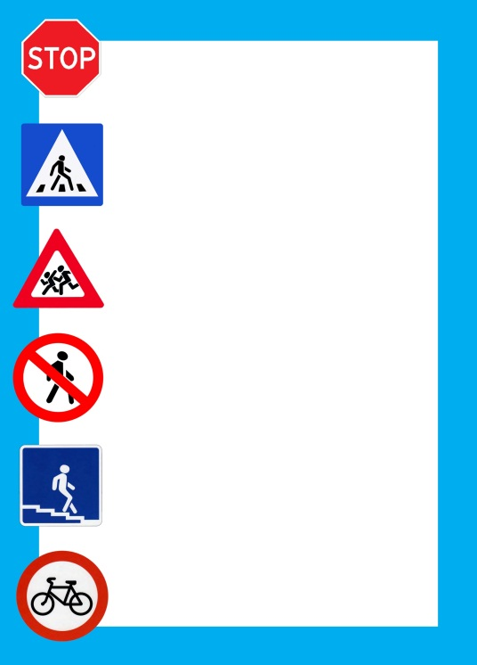
Всё водителю расскажет, Скорость верную укажет.
У дороги, как маяк,
Добрый друг — …
(дорожный знак)
Ты скажи-ка мне, приятель, Как зовётся указатель,
У дороги что стоит,
Скорость снизить мне велит?
(дорожный знак)
Эй, водитель осторожно!
Ехать быстро невозможно. Знают люди все на свете-
В этом месте ходят дети!
(Знак «Дети»)

Slide 3
Никогда не подведет
Нас подземный переход:
Дорога пешеходная
В нем всегда свободная.
(Знак «Подземный переход»)
Белый круг с каемкой красной- Значит, ехать не опасно.
Может и висит он зря?
Что вы скажете друзья?
( Знак «Движение запрещено»
Переезд есть впереди —
Тормози и подожди:
Он опущен — ход сбавляй,
А поднимут — проезжай.
(Шлагбаум)

Slide 4
Белый треугольник, красная кайма. Чудный паровозик С дымом у окна. Этим паровозиком правит дед-чудак. Кто из вас подскажет,
Что это за знак?
(Знак «Железнодорожный
переезд без шлагбаума»)
Вот так знак! Глазам не верю.
Для чего здесь батарея?
Помогает ли движенью паровое отопление?
Вот знак «паровое отопление».
Что? Не так он называется? А как?
(Знак «Железнодорожный
переезд со шлагбаумом»)

Slide 5
Видно строить будут дом —
Кирпичи висят кругом.
Но у нашего двора
Стройплощадка не видна.
(Въезд запрещен)
Красный круг, а в нем мой друг, Быстрый друг — велосипед.
Знак гласит: здесь и вокруг
На велосипеде проезда нет.
(Езда на велосипедах запрещена)
Чудо-конь— велосипед,
Можно ехать или нет?
Странный этот синий знак,
Не понять его никак!
(Велосипедная дорожка)

Slide 6
Этой зебры на дороге
Я нисколько не боюсь
Если все вокруг в порядке.
По полоскам в путь пущусь.
(Знак «Пешеходный переход»)
Грозно мчат автомобили,
Как железная река!
Чтоб тебя не раздавили,
Словно хрупкого жучка, –
Под дорогой, словно грот,
Есть…
(Подземный переход)

